Slide 1

METHODOLOGIE
Analyse marché des assurances habitation

Slide 2
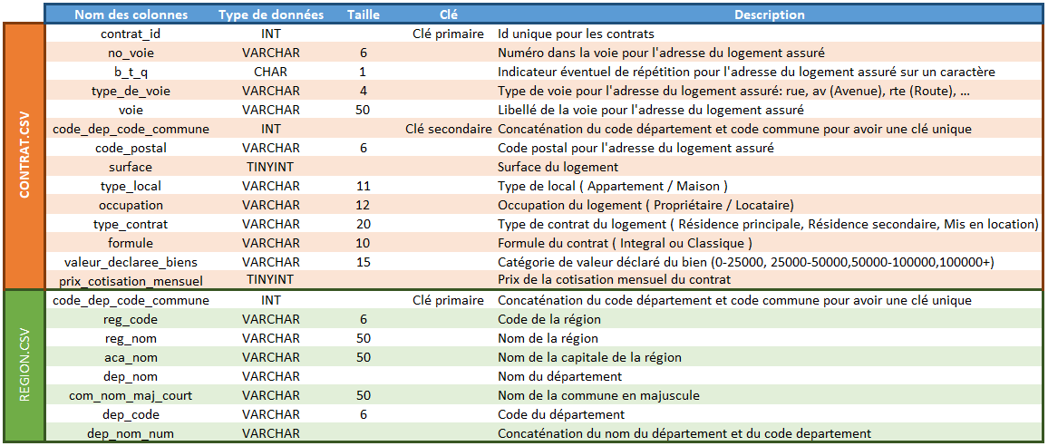
Etape 1 : Dictionnaire de données
Observer les données des documents
Retranscrire sous forme de Tableau
Identifier les caractéristiques qui formeront les colonnes du Tableau
Associer à chacune ses contraintes
sa taille → quantité de données
valeur (null ou non),
son unicité
Décrire chaque caractéristique, pour faciliter sa compréhension

Slide 3
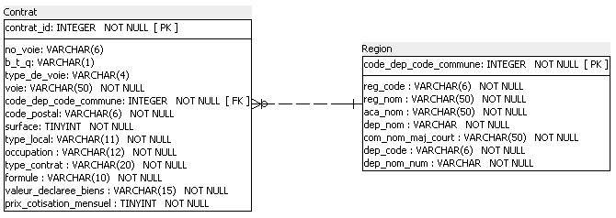
Etape 2 : Schéma Relationnel
Retranscrire le dictionnaire de données sous forme de Schéma Relationnel
Identifier la/les relation(s) qui lie(nt) les différentes tables.

Slide 4
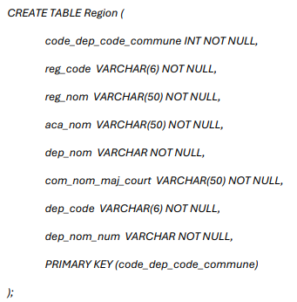
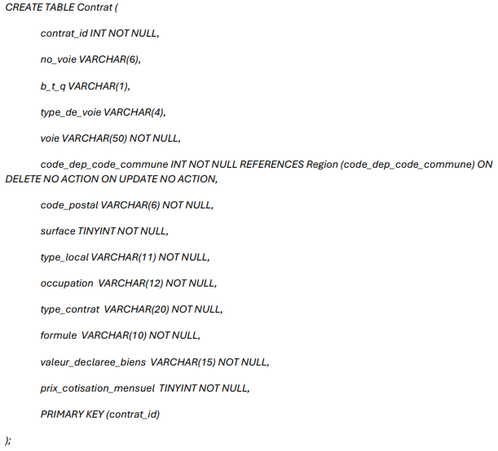
Etape 3 : Création de la BDD
Grâce au Schéma Relationnel précédemment établie définir les requêtes des creations de table
Au sein du SGBDR utiliser ses requêtes pour créer nos tables dans notre BDD

Slide 5
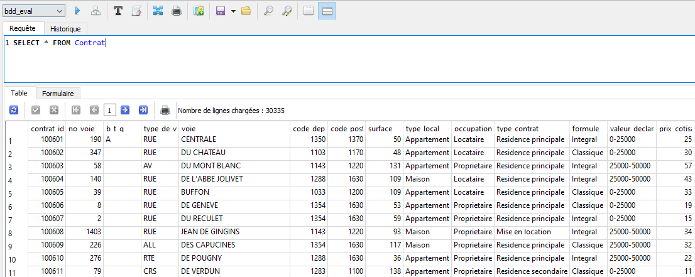
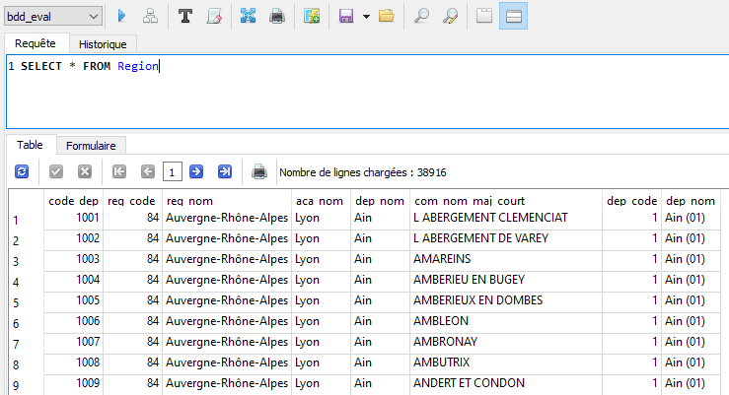
Etape 4 : Importation des données
Au sein d’un SGBDR, utiliser la fonction d’import des données au format .csv pour chaque document afin de remplir les Tables précédemment crées
Il sera ensuite possible de requêter ces tables, exemple :

Slide 6
Etape 5 : Requêter la BDD
Effectuer l’analyse des données au sein de la BDD grâce aux requêtes suivantes

Slide 7
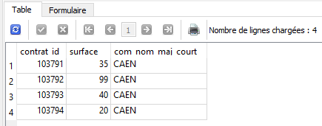
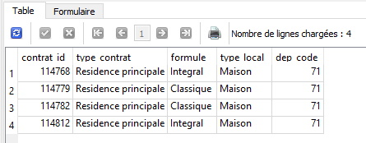
Requête 1 : Lister les numéros de contrats (contrat_ID) avec leur surface pour la commune de Caen.
Requête 2 : Lister les numéros de contrats avec le type de contrat et leur formule pour les maisons du département 71.
SELECT
c.contrat_id,
c.surface,
r.com_nom_maj_court
FROM Contrat c
JOIN Region r
ON c.code_dep_code_commune = r.code_dep_code_commune
AND r.com_nom_maj_court = 'CAEN';
SELECT
c.contrat_id,
c.type_contrat,
c.formule,
c.type_local,
r.dep_code
FROM Contrat c
JOIN Region r
ON c.code_dep_code_commune = r.code_dep_code_commune
AND r.dep_code = 71
WHERE type_local = 'Maison';

Slide 8
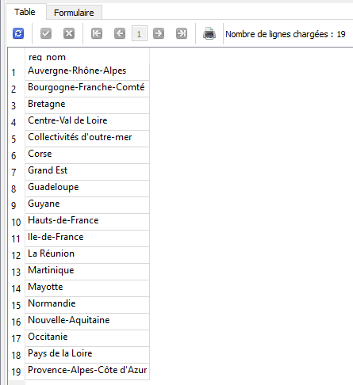
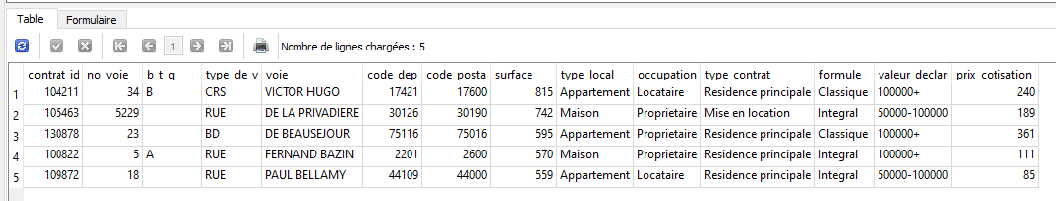
Requête 4 : Quels sont les 5 contrats qui ont les surfaces les plus élevées ?
Requête 3 : Lister le nom des régions de France.
SELECT
DISTINCT reg_nom
FROM Region
ORDER BY reg_nom ASC;
SELECT
*
FROM Contrat
ORDER BY surface DESC
LIMIT 0,5;

Slide 9
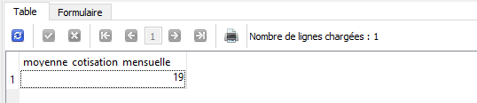
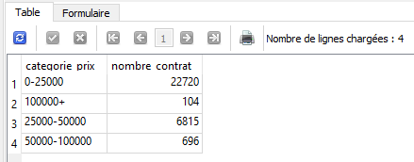
Requête 5 : Quel est le prix moyen de la cotisation mensuelle ?
Requête 6 : Quel est le nombre de contrats pour chaque catégorie de prix de la valeur déclarée des biens ?
SELECT
ROUND(AVG(prix_cotisation_mensuel),0) as moyenne_cotisation_mensuelle
FROM Contrat;
SELECT
valeur_declaree_biens as categorie_prix,
COUNT(contrat_id) as nombre_contrat
FROM Contrat
GROUP BY valeur_declaree_biens

Slide 10
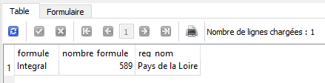
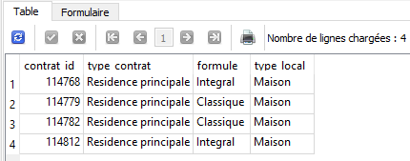
Requête 7 : Quel est le nombre de formules “integral” sur la région Pays de la Loire ?
Requête 8 : Lister les numéros de contrats avec le type de contrat et leur formule pour les maisons du département 71.
SELECT
c.formule,
COUNT(c.formule) as nombre_formule,
r.reg_nom
FROM Contrat c
JOIN Region r
ON c.code_dep_code_commune = r.code_dep_code_commune
AND c.formule = 'Integral'
AND r.reg_nom like 'Pays%';
SELECT
c.contrat_id,
c.type_contrat,
c.formule,
c.type_local
FROM Contrat c
JOIN Region r
ON c.code_dep_code_commune = r.code_dep_code_commune
AND r.dep_code=71
AND c.type_local like'Maison';

Slide 11
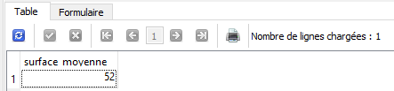
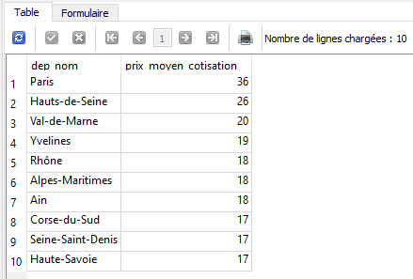
Requête 9 : Quelle est la surface moyenne des contrats à Paris ?
Requête 10 : Classement des 10 départements où le prix moyen de la cotisation est le plus élevé.
SELECT
ROUND(AVG(c.surface)) as surface_moyenne
FROM Contrat c
JOIN Region r
ON c.code_dep_code_commune = r.code_dep_code_commune
AND r.aca_nom='Paris';
SELECT
r.dep_nom,
ROUND(AVG(c.prix_cotisation_mensuel)) as prix_moyen_cotisation
FROM Contrat c
JOIN Region r
ON c.code_dep_code_commune = r.code_dep_code_commune
GROUP BY r.dep_code
ORDER BY prix_moyen_cotisation DESC
LIMIT 10

Slide 12
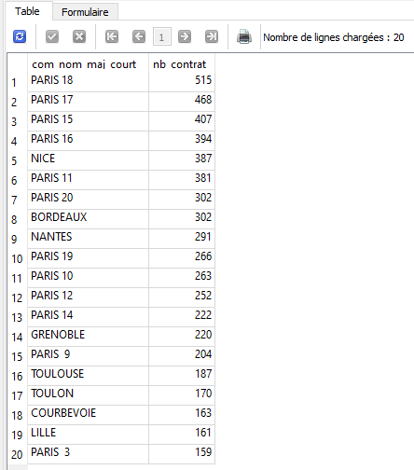
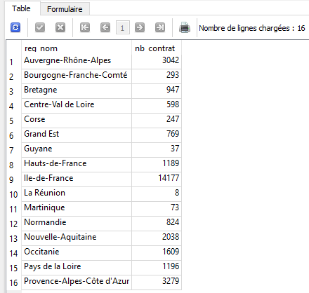
Requête 12 : Quel est le nombre de contrats pour chaque région ?
Requête 11 : Liste des communes ayant eu au moins 150 contrats.
SELECT
r.com_nom_maj_court,
COUNT(c.contrat_id) as nb_contrat
FROM Contrat c
JOIN Region r
ON c.code_dep_code_commune = r.code_dep_code_commune
GROUP BY r.com_nom_maj_court
HAVING(COUNT(c.contrat_id)>150)
ORDER BY nb_contrat DESC
SELECT
r.reg_nom,
COUNT(c.contrat_id) as nb_contrat
FROM Contrat c
JOIN Region r
ON c.code_dep_code_commune = r.code_dep_code_commune
GROUP BY r.reg_code
ORDER BY r.reg_nom ASC

